Slide 1
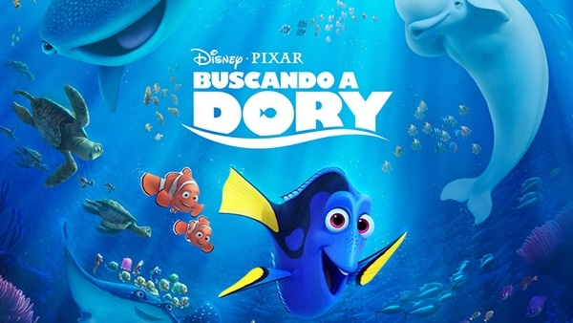
La Película

Slide 2
Los personajes principales de Buscando a Dory

Slide 3
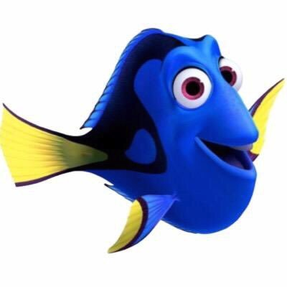
Dory
El pez
cirujano

Slide 4
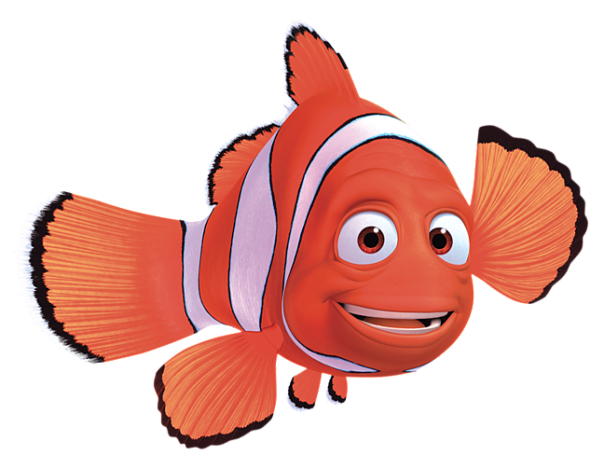
Marlín
El pez payaso
Padre de Nemo

Slide 5
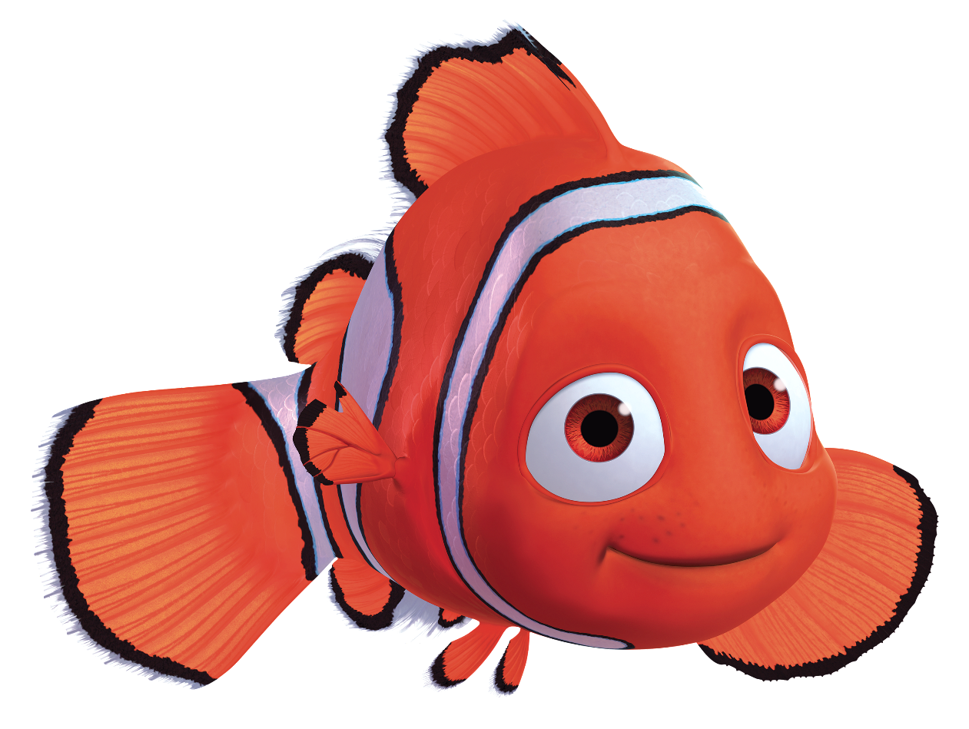
Nemo
El pez payaso

Slide 6
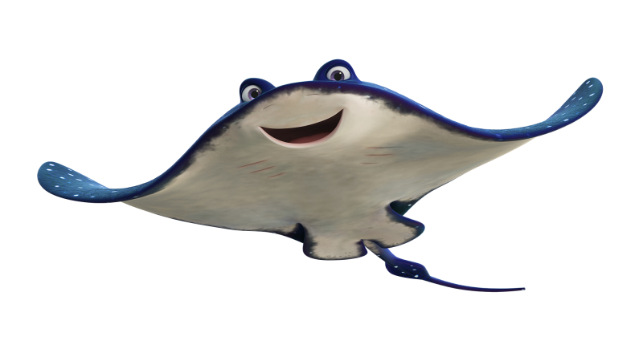
El maestro Raya
Una mantarraya

Slide 7
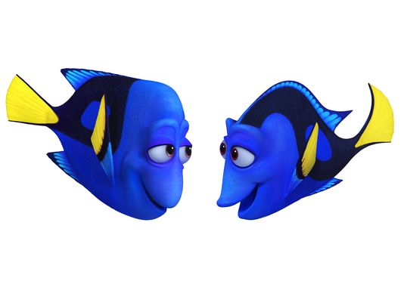
Jenny y Charlie
Los peces cirujanos

Slide 8
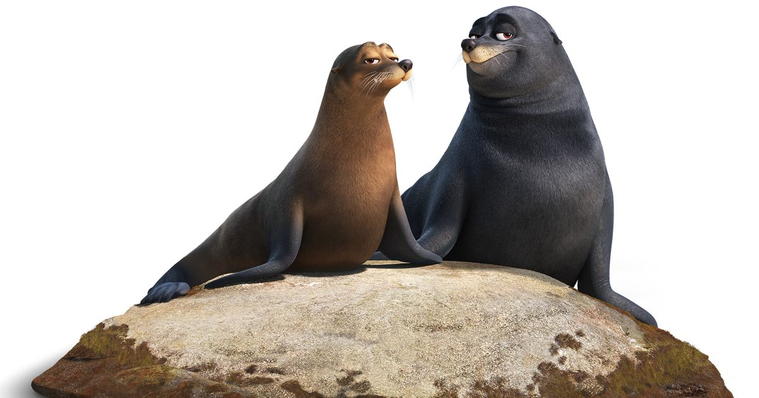
Los lobos marinos

Slide 9
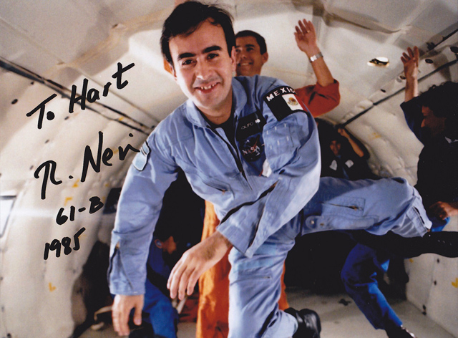
Rodolfo Neri Vela
La voz del Instituto de la Vida Marina

Slide 10
Becky
El ave

Slide 11
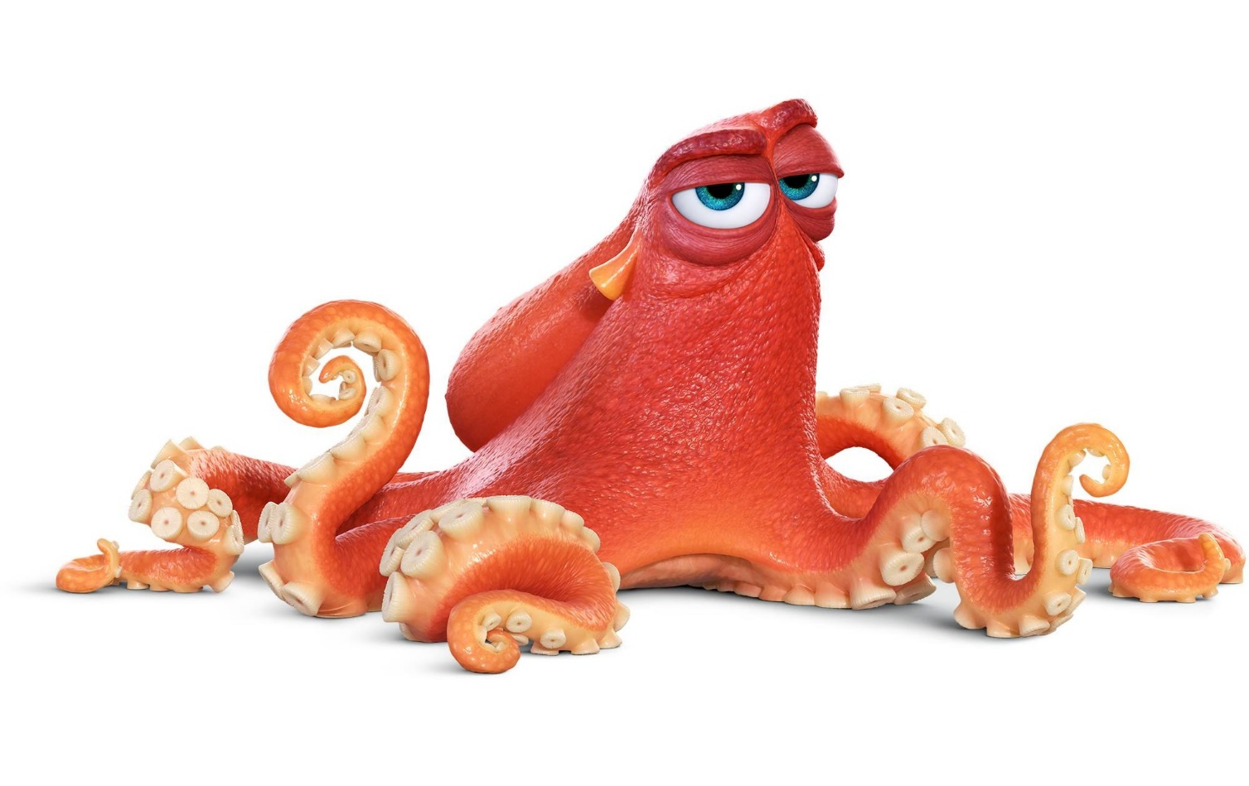
Hank
El pulpo / El octópodo

Slide 12
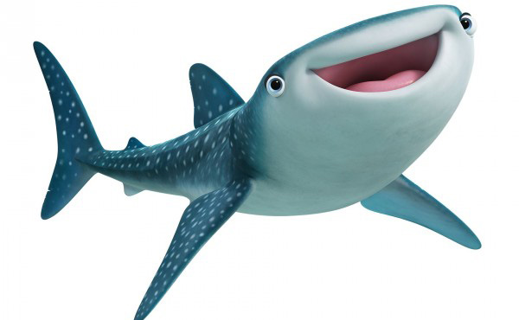
Destiny
El tiburón ballena

Slide 13
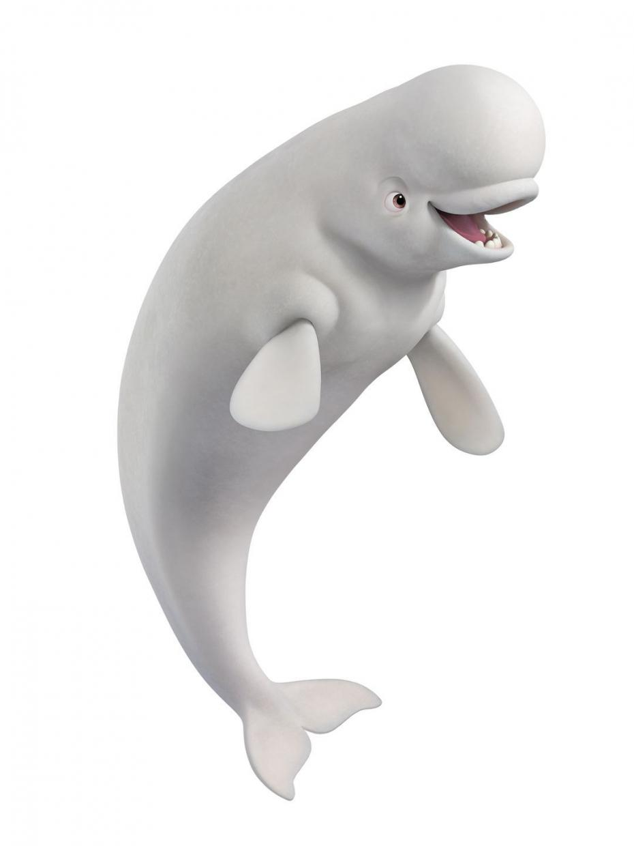
Bailey
La beluga

Slide 14
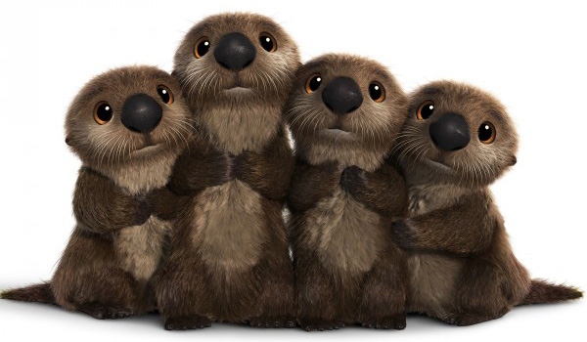
Las nutrias

Slide 15
Los Lugares
Importantes
de la Película

Slide 16
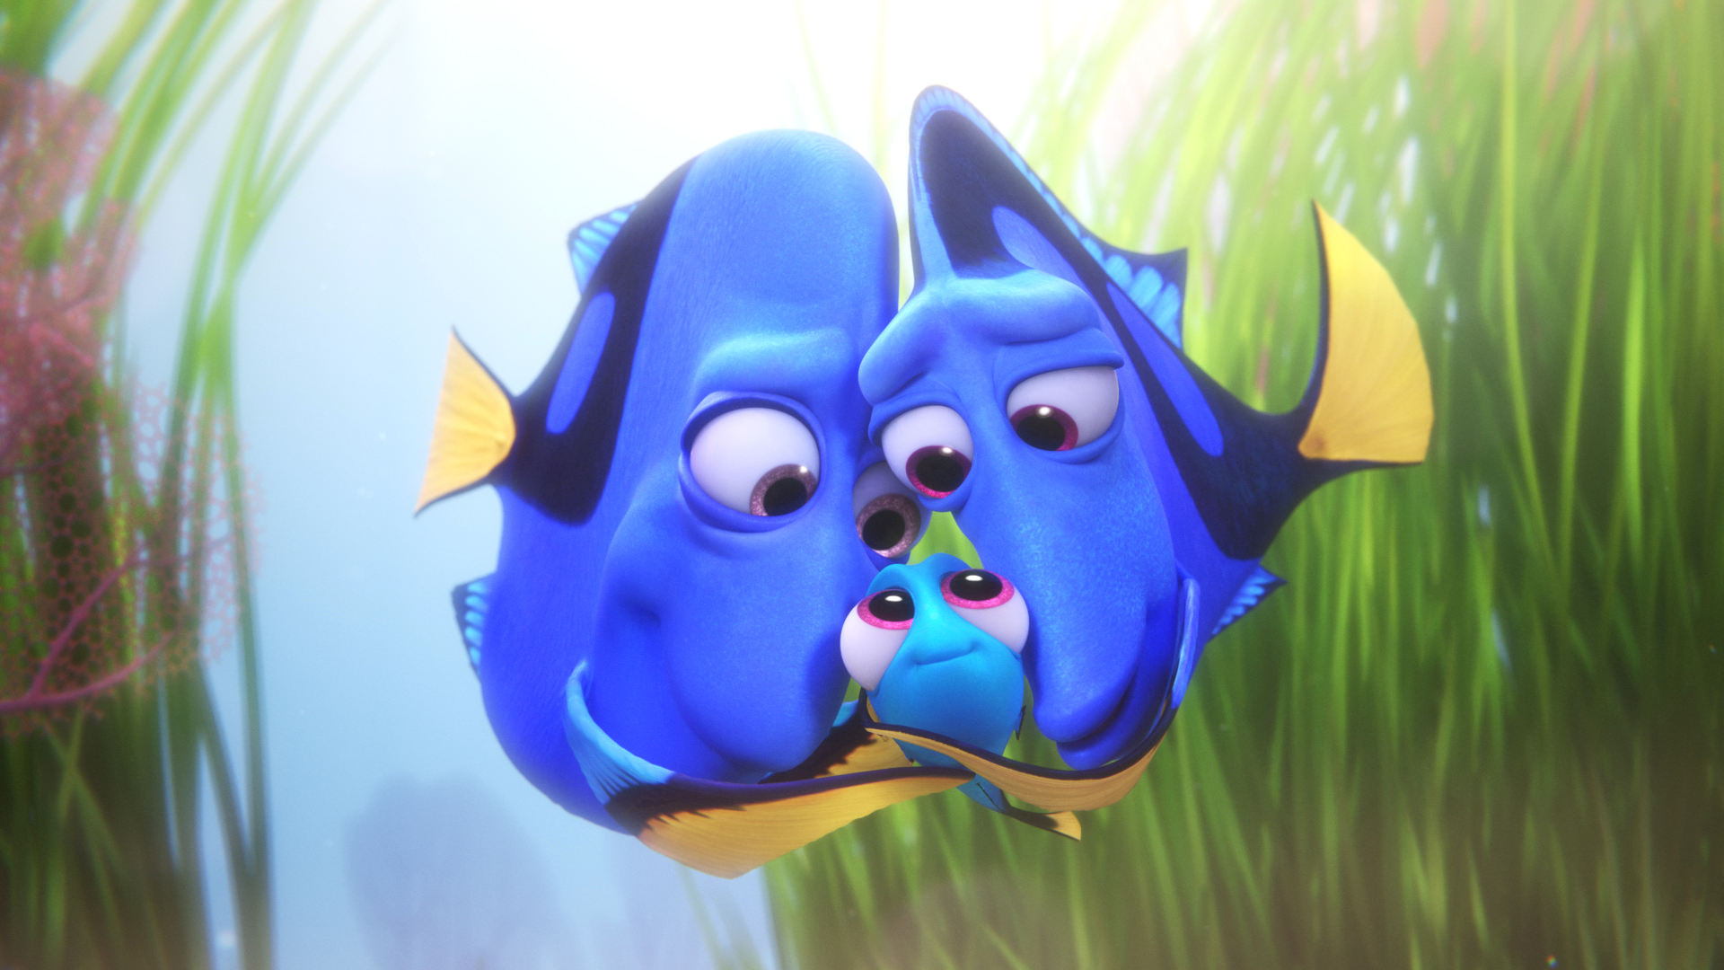
La casa de Dory (durante su niñez)

Slide 17
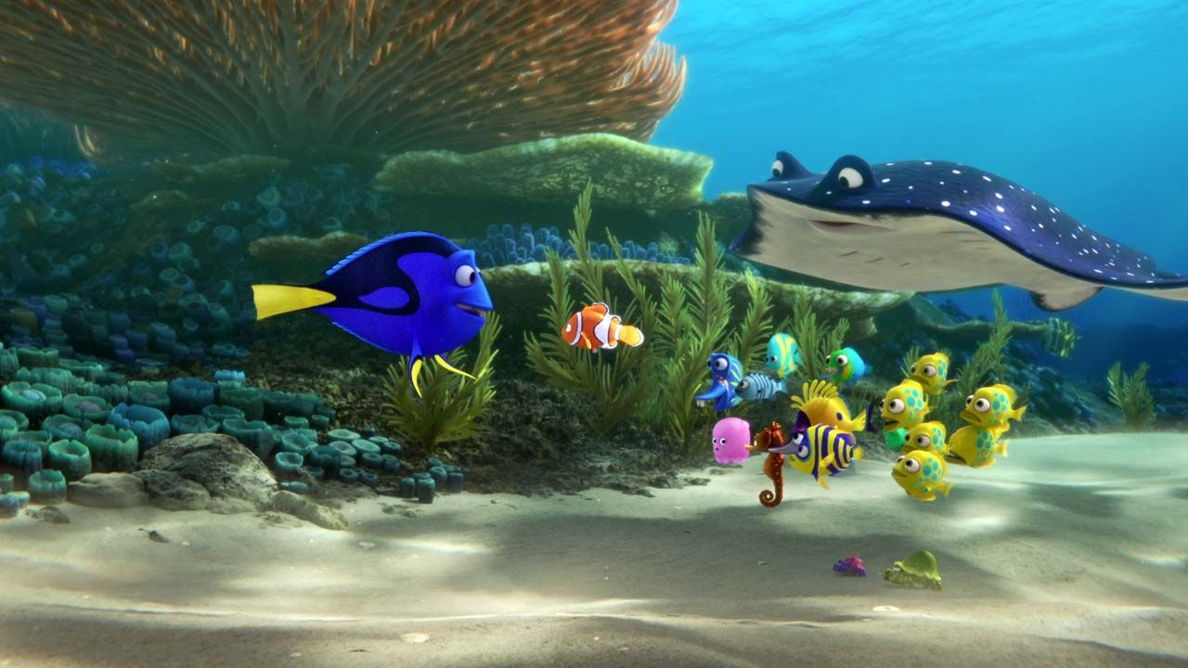
El océano

Slide 18
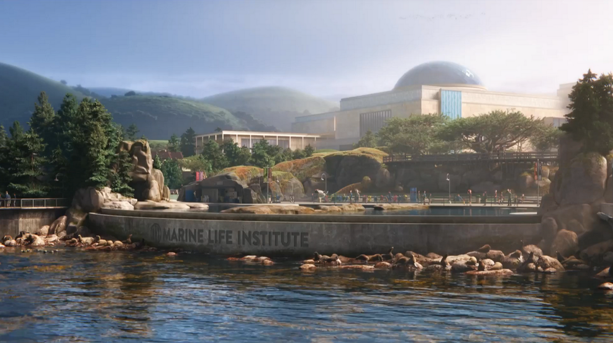
El Instituto de
la Vida Marina

Slide 19
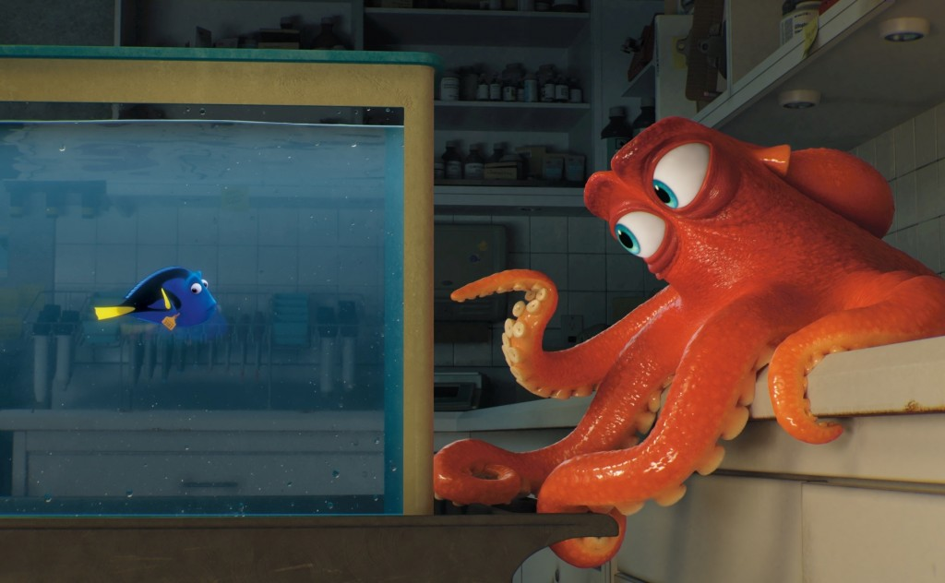
La cuarentena

Slide 20
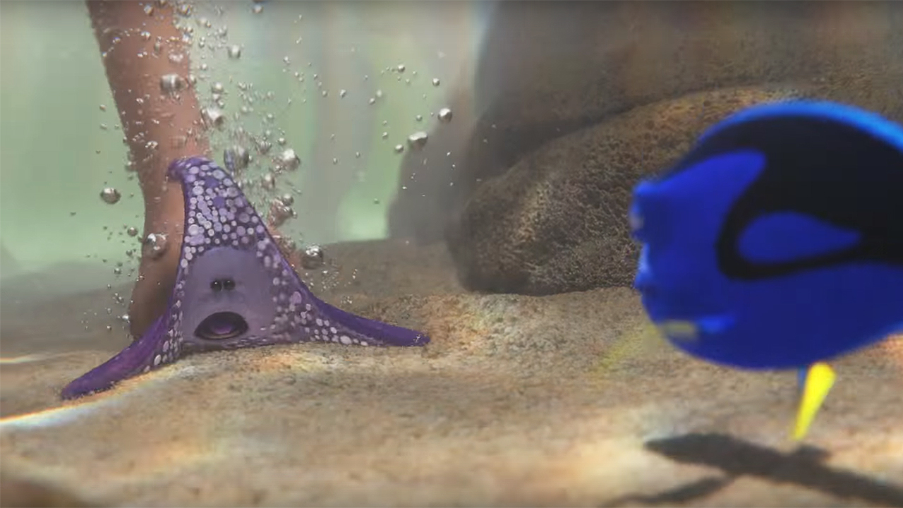
La Zona Infantil

Slide 21
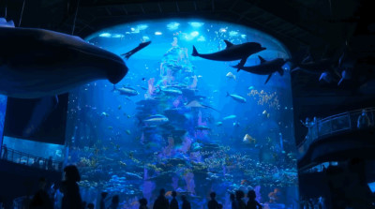
El Mar Abierto

